Slide 1
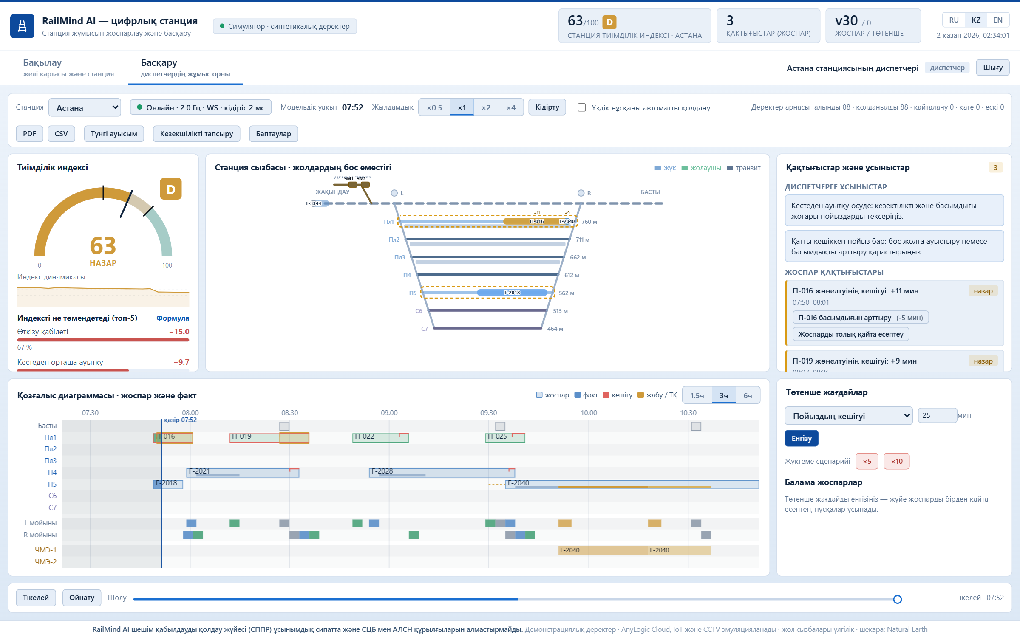
Хакатон · «Цифрлық станция» кейсі
RailMind AI
Цифрлық станция: станция жұмысын жоспарлау және басқару
Команда: Turmakhan Maqsat Serikuly (GitHub: MFDoom151)
railtwin-digital-station.onrender.com
Notes:
Жобаны бір сөйлеммен таныстырыңыз: жұмысты жоспарлайтын және ақау кезінде жоспарды қайта құратын цифрлық станция. Тірі стендке сілтеме — төменде.

Slide 2
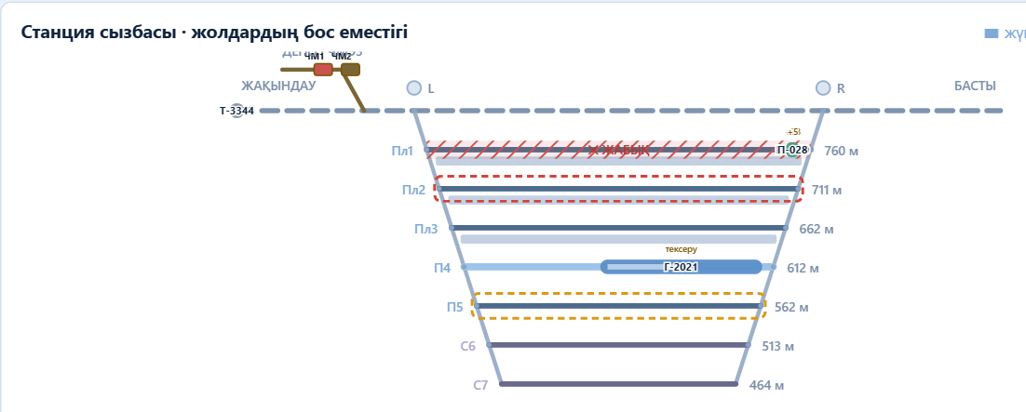



Мәселе: станцияны қолмен басқарады, ал ақау бәрін бір сәтте өзгертеді
Қолмен жоспарлау
Диспетчер жолдарды, горловиналарды, локомотивтер мен бригадаларды өзі үйлестіреді.
Ақау жоспарды бұзады
Жолдың жабылуы, стрелканың істен шығуы, пойыздың кешігуі немесе бригада жетіспеуі — жоспарды бірнеше минутта қайта құру керек.
Жүйедегі станция схемасы: бос емес жолдар және кезектегі пойыздар
Шығын статистикасы келтірілмейді: расталған деректер жоқ.
Қателіктің бағасы — қауіпсіздік
Кейс материалдарында: ұмытылған башмақтар (Отар), қарсы маршруттар (Қопа), бекітілмеген құрам (Шамалған).
RailMind AI
2
Notes:
Шығын сандары әдейі жоқ: команданың расталған статистикасы жоқ. Кейс материалдарындағы үш жағдай — Отар, Қопа, Шамалған.

Slide 3




Төрт ресурс — бір шешім
Жол
Маневрлік локомотив
Құрастырушы бригада
Бос стрелкалық маршруттар
қабылдау-жөнелту және сұрыптау
ЧМЭ3 / ТЭМ
ауысым және қолжетімділік
қақтығыссыз горловиналар
Маневр төрт ресурс бір мезгілде келісілгенде ғана мүмкін. Біреуі жетіспесе — тұрып қалу және жақындаудағы кезек.
Диспетчер осылай көреді: станция ресурстары және «тар жер»
RailMind AI
3
Notes:
Негізгі идея: төрт ресурс келісілгенде ғана маневр мүмкін. Скриншотта — «тар жері» бар нақты ресурстар панелі.

Slide 4



RailMind AI: станция моделі + жоспарлаушы + диспетчер жұмыс орны
Станцияның цифрлық моделі
Жоспарлаушы
Диспетчердің жұмыс орны
Жолдар, горловиналар, платформалар, пойыздар, локомотивтер, бригадалар, жөндеу терезелері. Кіріс оқиғалары тексеріледі: қайталанулар, қоқыс, реті.
Google OR-Tools CP-SAT және жылдам эвристика: барлық шектеулерді ескеріп жоспар құрады, баламалар ұсынады.
Жол схемасы, қозғалыс диаграммасы, тиімділік индексі, қақтығыстар мен ұсыныстар, шолу, есептер.
Бір экранда: не болып жатыр, неге нашар, не істеу керек.
RailMind AI
4
Notes:
Шешімнің үш блогы: модель, жоспарлаушы, жұмыс орны. Жоспарлаушы — OR-Tools CP-SAT және жылдам эвристика.

Slide 5






Деректерден ұсынысқа дейін — бес қадам
1
2
3
4
5
Деректер
Станция моделі
Қақтығыстар
Жоспар
Ұсыныстар
Симулятордан немесе сыртқы көзден WebSocket арқылы оқиғалар
Тексеру: қайталанулар, қоқыс, реті; координаталарды тегістеу
9 және одан көп түр: жол жабық, қабылдауды күту, жөнелтудің кешігуі…
OR-Tools CP-SAT және эвристика; бірнеше нұсқа
Бір басумен қолдану; жоспар нақты уақытта жаңарады
Цикл секундына шамамен екі рет қайталанады; әр жаңа оқиға қайта жоспарлауды іске қосады
≈ 2,5
кадр/с — деректер ағыны
≈ 1 мс
төтенше жағдайды қабылдау
мс … 1,5 с
алғашқыдан түпкілікті жоспарға дейін
Өлшеу: әзірлеуші ноутбугі және онлайн-стенд, синтетикалық деректер
RailMind AI
5
Notes:
Цикл секундына шамамен 2 рет. Өлшеулер: онлайн-стендте ағын ≈2,5 кадр/с; алғашқы жоспар миллисекундтарда, түпкілікті — 1,5 с дейін (шешуші шегі).

Slide 6
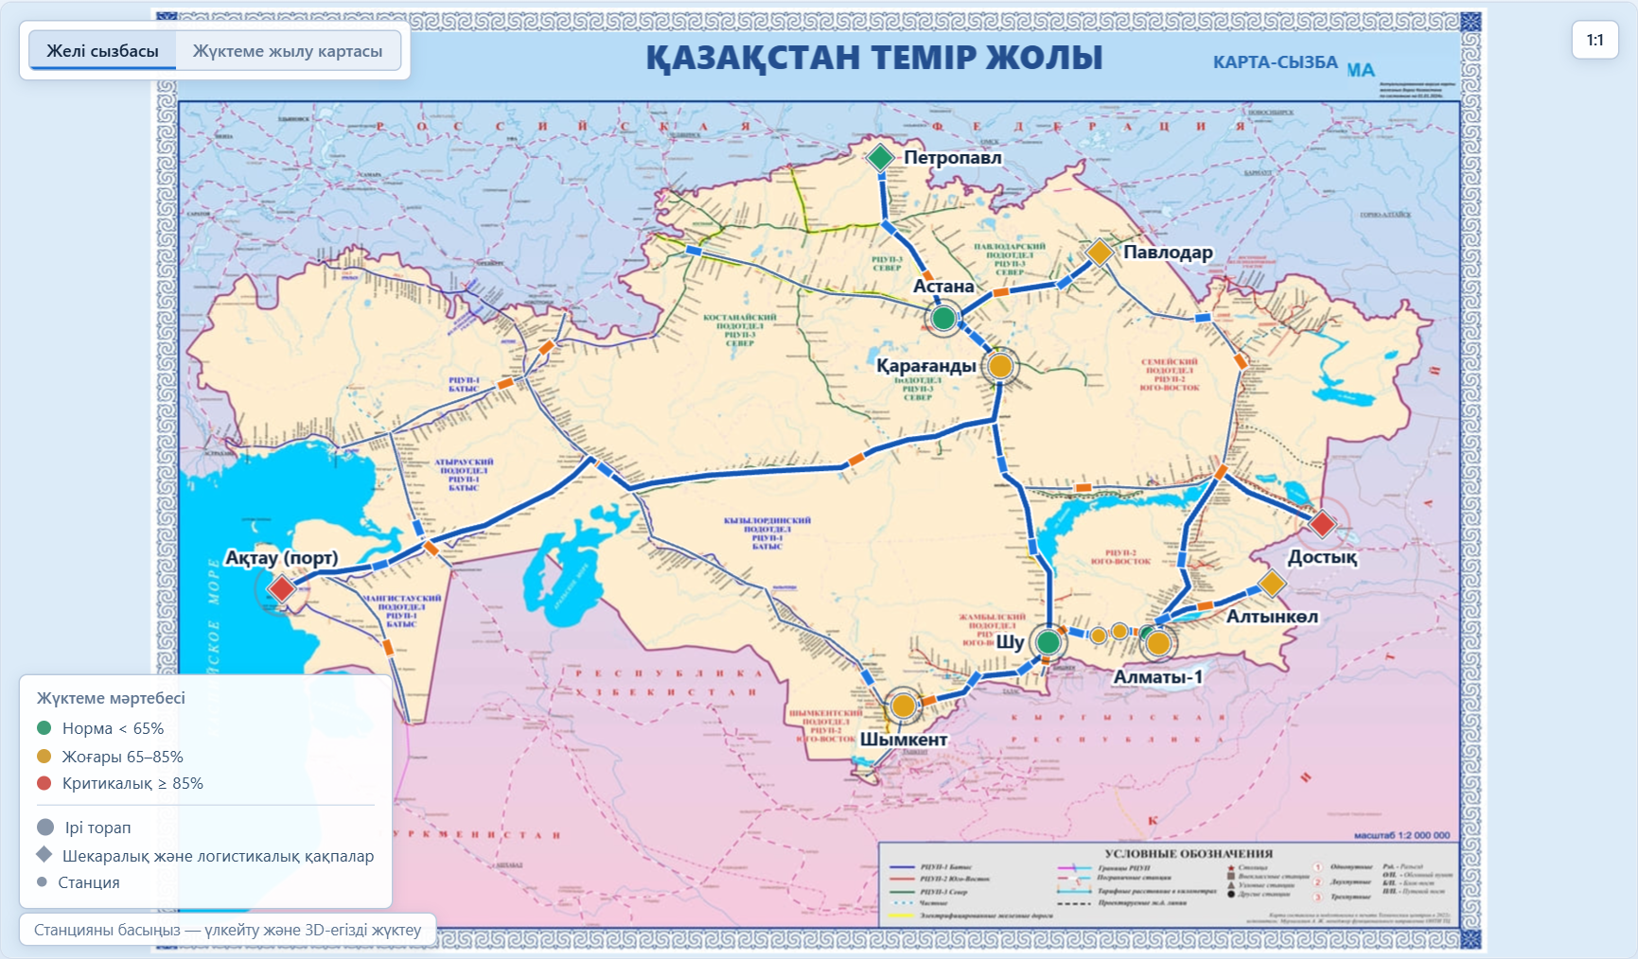
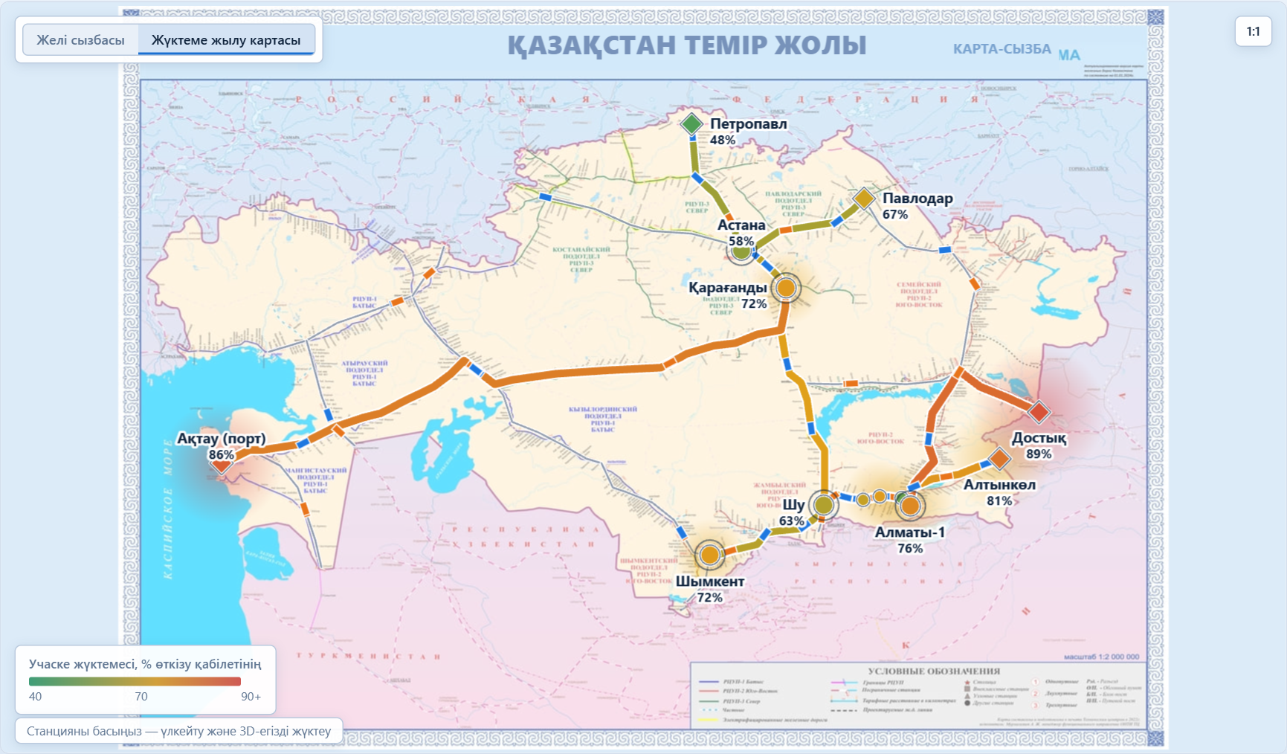
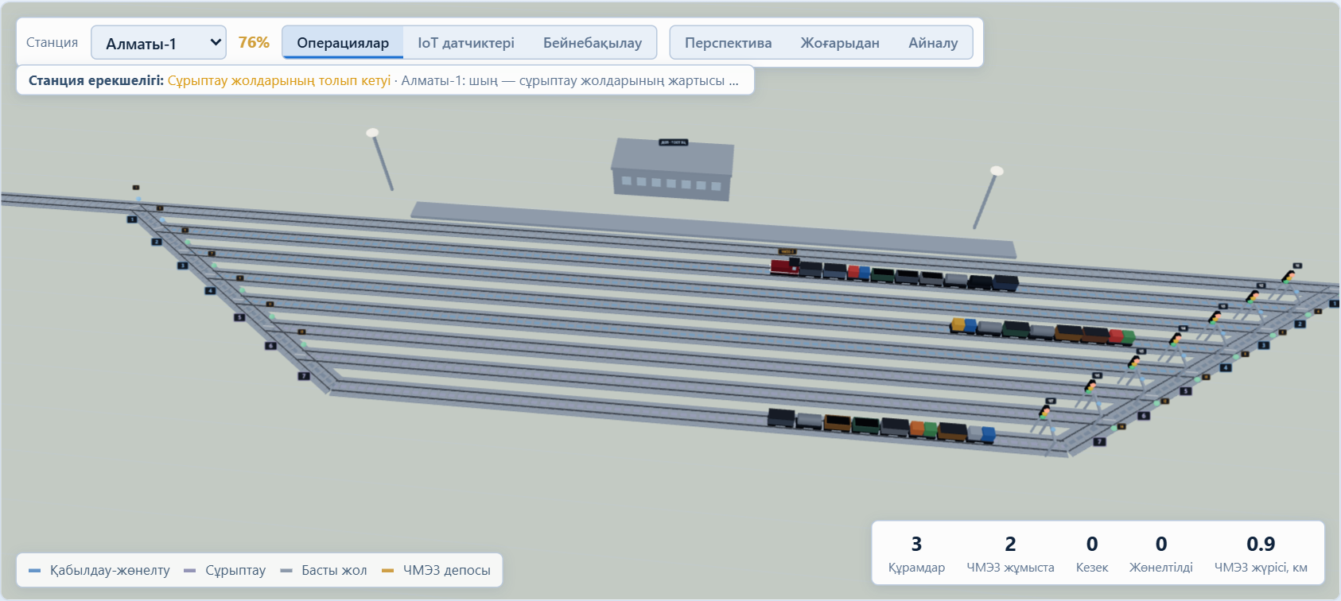
Бақылау: бүкіл ҚТЖ желісі және кез келген станцияның 3D-моделі
Жүктеме жылу картасы
Карта-сызбадағы ҚТЖ желісі
Кейстің 13 станциясы — әрқайсысының өз мәселесі бар
Учаскелер жүктемесінің жылу картасы
Жолдар бойынша пойыздар қозғалысының имитациясы
Станцияны басу — оның 3D-моделін ашады
Алматы-1 станциясының 3D-моделі
RailMind AI
6
Notes:
Карта — ҚТЖ карта-сызбасының фотосы; станциялар мен учаскелер жолдарға байланған. Кейстің 13 станциясы, әрқайсысының өз мәселесі бар. Желінің қалғаны — қозғалыс имитациясы.

Slide 7
Басқару: диспетчердің жұмыс орны
1
Тиімділік индексі және шығын себептері
2
Станция жол схемасы
3
Қозғалыс диаграммасы: жоспар және факт
4
Қақтығыстар және ұсыныстар
5
Төтенше жағдайлар және балама жоспарлар
6
Соңғы 15 минутты шолу, PDF / CSV есептері
RailMind AI
7
Notes:
Жұмыс орнын көрсетеміз: сол жақта индекс, ортада схема және диаграмма, оң жақта қақтығыстар, төменде ақаулар және шолу.

Slide 8
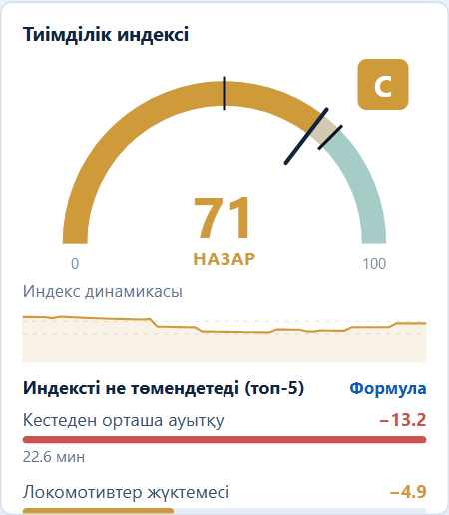
Тиімділік индексі: бір сан, оны түсіндіруге болады
Индекстегі фактор салмақтары, %
≥ 75 — норма
50–75 — назар
< 50 — критикалық
I = 100 · Σ wₖ · fₖ , fₖ ∈ [0; 1]
Салмақтар мен шектерді әкімші қайта іске қоспай өзгертеді. Экранда бағаны ең көп төмендететін бес фактор көрсетіледі.
RailMind AI
8
Notes:
Индекс ашық: формула, салмақтар және шығындардың топ-5 себебі. Салмақтар қайта іске қоспай өзгереді.

Slide 9
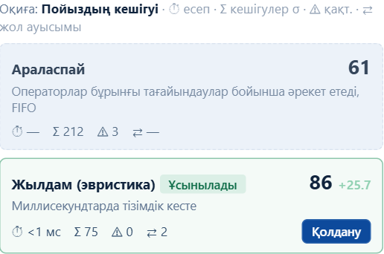
Ақау → жоспарды секундтың үлесінде қайта есептеу
Жол 90 минутқа жабылды, ЧМЭ3 істен шықты, пойыз 35 минутқа кешікті
Жоспар индексінің болжамы
1
2
Жүйе қақтығыстарды табады
3
Жоспарлаушы нұсқаларды есептейді
4
Диспетчер ең жақсысын бір басумен қолданады
Симуляциядағы сценарий, синтетикалық деректер; индекс — таңдалған жоспардың болжамы
+25,7
42 мс
индекс тармағы — бір қайта есептеуде
баламаларды есептеу
RailMind AI
9
Notes:
Сценарий: жол жабылды, локомотив істен шықты, пойыз кешікті. Араласпағанда жоспар индексі 60,5, қайта есептегеннен кейін 86,2. Бұл симуляциядағы жоспар болжамы.

Slide 10
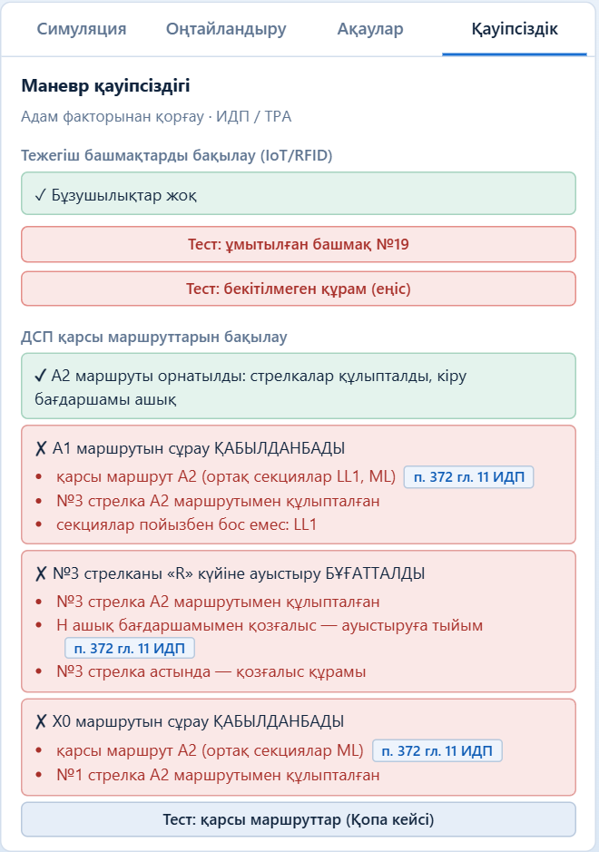
Қауіпсіздік және нормативтік база
Отар
Ұмытылған башмақ → жөнелту бұғатталады
Станция ТРА п. 3.12; лауазымдық нұсқаулық пп. 23/32
Қопа
Қарсы маршрут, тыйым салу сигналы → бұйрық бұғатталады
ИДП 11-тарау п. 372
Шамалған
Бекітілмеген құрам → дабыл және бұғаттау
ИДП 11-тарау п. 390; №445-ЦЗ бұйрығы
Кезекшілікті тапсыру: чек-парақ және башмақ санын салыстыру (айырма түсініктемені қажет етеді)
Түнгі режим 00:00–06:00: күшейтілген бақылау
Сілтемелер тергеу актілері бойынша берілген — қолданыстағы редакциямен салыстырыңыз. СППР ұсынымдық сипатта, СЦБ және АЛСН құрылғыларын алмастырмайды.
RailMind AI
10
Notes:
ИДП/ТРА сілтемелері тергеу актілері бойынша берілген — қорғаудан бұрын қолданыстағы редакциямен салыстырыңыз. Жүйе — СППР, СЦБ-ны алмастырмайды.

Slide 11

Архитектура және инженерлік дәлелдер
Симулятор
тест сценарийлері
Сыртқы клиент
WebSocket арқылы кіріс
25 автотест өтеді
WebSocket ≈ 2,5 кадр/с, SSE қосалқы арнасы
Backend · Python, FastAPI
Оқиғаларды қабылдау
тексеру, реті
Станция моделі
жолдар, пойыздар, ресурстар
Жоспарлаушы
CP-SAT + эвристика
Индекс, қақтығыстар
9+ түр, 8 фактор
Жүктеме тесті: 20 клиент, ақау сериялары ×10
Рөлдер: көруші / диспетчер / admin; құпиялар — тек орта айнымалыларында
SQLite
тарих 72 сағ
Метрика және логтар
Prometheus, JSON
Баптаулар қайта іске қоспай өзгереді (YAML + API)
Prometheus метрикалары, JSON-логтар, PDF / CSV есептері
REST · WebSocket · SSE
Диспетчер интерфейсі
JavaScript, SVG/Canvas, ECharts, Three.js · RU / KZ / EN
Docker-образ; Render-де онлайн-стенд
RailMind AI
11
Notes:
Инженерлік фактілер: 25 автотест, жүктеме тесті, рөлдер, метрикалар, Docker. Барлық сандар тексеріледі.

Slide 12




Не дайын және әрі қарай не
Дайын
Шектер туралы турасын айтамыз
Пилотқа жол
Станция моделі және жоспарлаушы
Диспетчер пульті, индекс, шолу, есептер
Қауіпсіздік: бұғаттаулар, ауысым чек-парағы
Онлайн-стенд, RU / KZ / EN
Деректер синтетикалық
Экономикалық әсер нақты деректерде әлі өлшенбеген — оны пилот көрсетеді
Бұл шешімді қолдау жүйесі, СЦБ-ны алмастырмайды
Нақты оқиғалар ағынын қосу (WebSocket кірісі бар)
Пилот станциясының инфрақұрылымын сипаттау
Ауысымда «дейін / кейін» өлшеу
Кідірісті болжау және интеграциялар
Өзіңіз көріңіз
railtwin-digital-station.onrender.com
Кіру: dsp.almaty / Almaty-2026 · dsp.shu / Shu-2026
12
Notes:
Қорытынды: шектер туралы турасын айту, пилотқа жол, тірі стендке QR-код және демо-логиндер.

